Slide 1
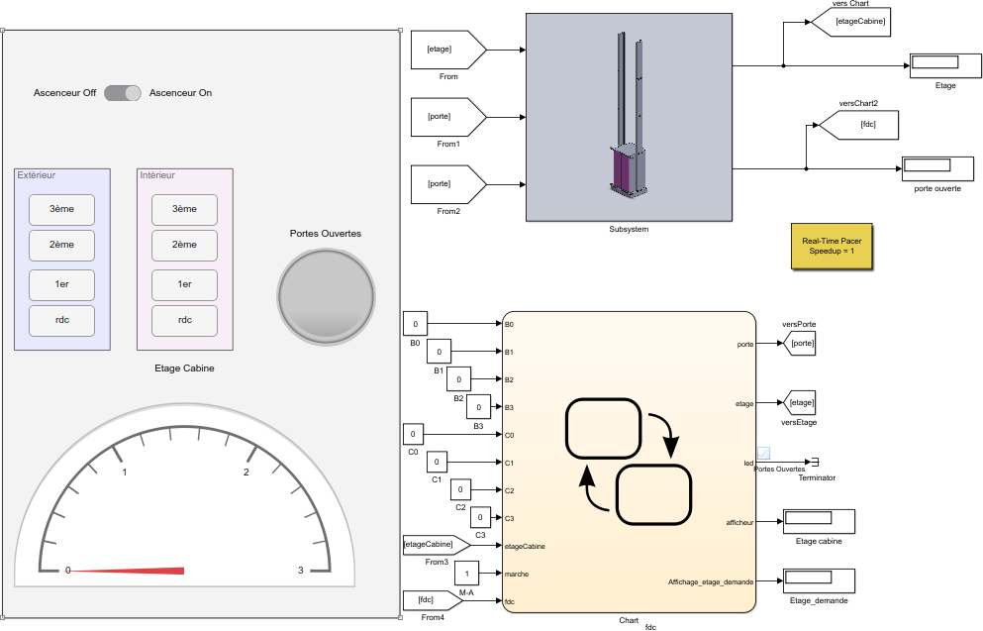
Partie opérative (attention cette images est statique)
Interface Homme – Machine
Partie commande :
Le diagramme d’état est disponible en double cliquant sur le Chart

